Slide 1
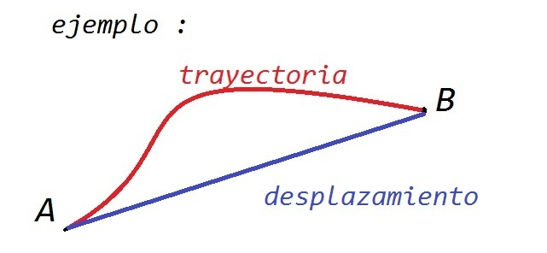
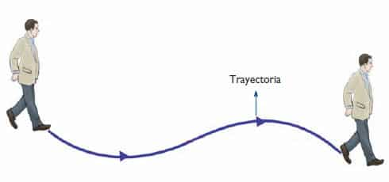
TRAYECTORIA
Definición: La trayectoria es la línea descrita o recorrido que sigue alguien o algo al desplazarse de un punto a otro, puede ser curvilínea, rectilínea o irregular.
En cinemática, trayectoria es el lugar geométrico de las posiciones sucesivas por las que pasa un cuerpo en su movimiento. La trayectoria depende del sistema de referencia en el que se describa el movimiento; es decir el punto de vista del observador.

Slide 2
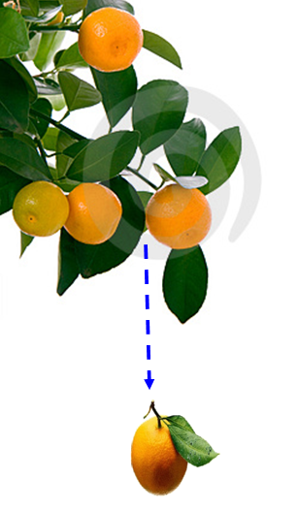
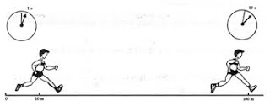
MOVIMIENTO CON TRAYECTORIA RECTILÍNEA
El cuerpo sigue una línea recta durante su movimiento, los cuerpos que tienen este tipo de movimiento se dice que tienen un movimiento rectilíneo.
Por ejemplo: la caída de un objeto, caminar en línea recta, etc.

Slide 3
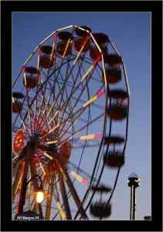
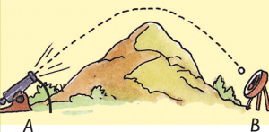
MOVIMIENTOS CON TRAYECTORIA CURVILÍNEA
El cuerpo sigue una curva continua durante su movimiento, esta clase de trayectoria puede ser de varios tipos:
Trayectoria circular:
Trayectoria parabólica:
El cuerpo se desplaza dibujando una circunferencia en su movimiento.
Por ejemplo, un reloj, la rueda de la fortuna, una licuadora, un ventilador, etc.
El cuerpo sigue une parábola durante su movimiento.
Por ejemplo el lanzamiento de una bala, una pelota, etc.

Slide 4
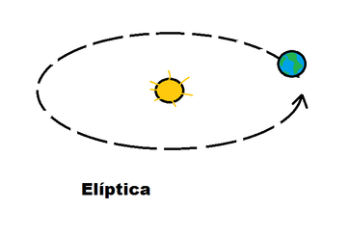
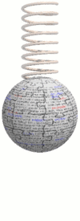
Trayectoria oscilatoria o vibratoria:
Trayectoria elíptica:
El cuerpo que se mueve describe una forma llama elipse.
Por ejemplo: el movimiento de los planetas alrededor del sol, etc.
El cuerpo se mueve en oscilaciones o vibraciones en torno a un punto de equilibrio.
Por ejemplo: un resorte, un péndulo, un sismo, la fuente vibratoria del sonido de un tambor, una ola, etc.

Slide 5
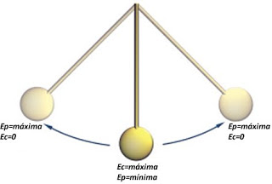
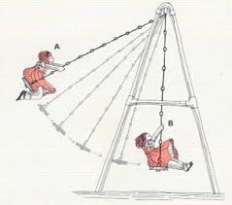
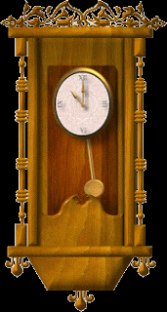
Trayectoria pendular:
Un movimiento pendular es el movimiento que realiza un objeto de un lado a otro, colgado de una base fija mediante un hilo o una varilla. La fuerza de la gravedad lo impulsa hacia el suelo, pero el hilo se lo impide, y la velocidad que lleva hace que suba de nuevo creando una curva. Es lo que hacen los relojes de péndulo (de ahí su nombre) o los columpios de los parques infantiles.

Slide 6
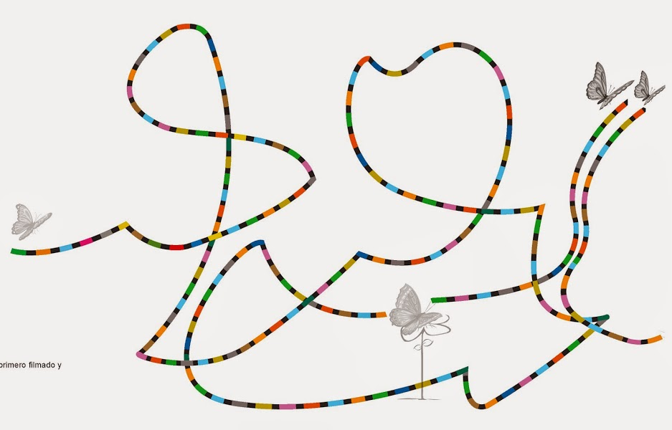
MOVIMIENTO CON TRAYECTORIA IRREGULAR
Cuando el movimiento es imprevisible, la trayectoria también lo es y su forma geométrica resulta muy irregular o errática, no se sabe con seguridad cuál será la trayectoria.
Por ejemplo: el vuelo de una mariposa, niños jugando, etc.

